Slide 1
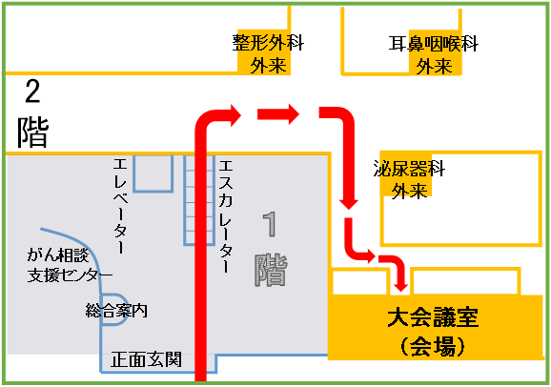
日本医科大学千葉北総病院
地域がん診療連携拠点病院講演会
膵頭十二指腸切除に
求められるリスク管理
国立がん研究センター東病院 肝胆膵外科
医長 高橋 進一郎 先生
2018年
8月7日（火）19：00～
【会場】
日本医科大学千葉北総病院
２階 大会議室
NIPPON MEDICAL SCHOOL CHIBA HOKUSOU HOSPITAL CANCER CENTER
プログラム
【開会の挨拶】
日本医科大学千葉北総病院
副院長・消化器外科部長 宮下 正夫 先生
19：00～20：00
座長：日本医科大学千葉北総病院
消化器外科教授 横室 茂樹 先生
講演「膵頭十二指腸切除に求められる
リスク管理」
国立がん研究センター東病院 肝胆膵外科
医長 高橋 進一郎 先生
会場案内
【お申込み・お問合わせ】 日本医科大学千葉北総病院
がん相談支援センター TEL:0476-99-2057

Slide 2
ＦＡＸ送信先 ０４７６－９９－０６０８
日本医科大学千葉北総病院 がん相談支援センター
お申込は7月31日までにＦＡＸにてお願い申し上げます
地域がん診療連携拠点病院講演会
『膵頭十二指腸切除に求められるリスク管理』
日時：平成30年8月7日（火）19：00～
場所：日本医科大学千葉北総病院 2階 大会議室
ご施設名
ご氏名 （ご職種： ）
ご氏名 （ご職種： ）
ご氏名 （ご職種： ）

